Slide 1
FUNDUSZ AZYLU, MIGRACJI I INTEGRACJI
promocja i wymogi informacyjne
SZKOLENIE DLA WNIOSKODAWCÓW
Warszawa, 18 kwietnia 2019 r.

Slide 2
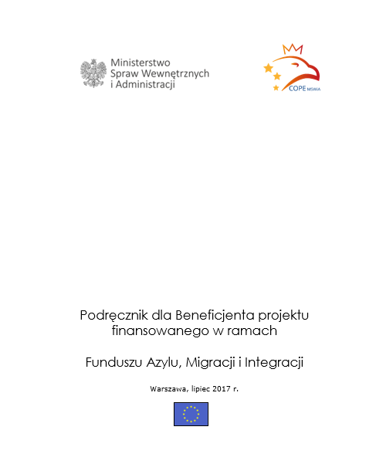
Zasady informacji i promocji zostały określone
w „Podręczniku dla Beneficjenta”
w rozdziale 5.3 „Informacja i promocja”

Slide 3
Promocja projektu vs. Promocja działań projektu
Promocja projektu
Działania informacyjno-promocyjne związane z realizacją projektu (np. zakup materiałów promocyjnych i informacyjnych, zakup ogłoszeń prasowych – o ile nie stanowią działania merytorycznego) ponoszone są w ramach kosztów pośrednich.
Promocja działań projektu
Działania informacyjno-promocyjne związane z realizacją działań projektu ponoszone są w ramach kosztów bezpośrednich.

Slide 4
Zasady ogólne
Beneficjent projektu jest odpowiedzialny za to, aby wszelkie materiały informacyjne rozpowszechniane w ramach projektu, kupiony sprzęt, finansowane inwestycje itd. były właściwie oznakowane i zawierały informacje na temat współfinansowania projektu ze środków Unii Europejskiej w ramach FAMI.

Slide 5


Właściwe (ogólne) oznakowanie zawiera
a) Logotyp FAMI – (symbol Unii Europejskiej wraz z odniesieniem do Unii Europejskiej oraz Funduszu Azylu, Migracji i Integracji) w wersji monochromatycznej lub kolorowej, zastosowano czcionkę Calibri.
*Logotyp dostępny jest w różnych wariantach na stronie internetowej COPE MSWiA, zakładka FAMI_Informacja i promocja
b) Hasło podkreślające wartość dodaną, jaką stanowi wkład Unii Europejskiej o treści „Bezpieczna przystań”
c) Odniesienie do finansowania projektu z Programu Krajowego Funduszu Azylu, Migracji
i Integracji

Slide 6
Właściwe oznakowanie
1. Dokumentów projektowych
2. Materiałów informacyjno – promocyjnych
- materiały informacyjne tj. ulotki, plakaty, zaproszenia itd.
o małej powierzchni nadruku
w środkach masowego przekazu
3. Sprzętu i inwestycji

Slide 7
1.Dokumenty projektowe
- Listy obecności, certyfikaty, umowy z personelem lub wykonawcami, notatki ze spotkań itd.
a) Logotyp FAMI - opcjonalnie
c) odniesienie do finansowania projektu z Programu Krajowego Funduszu Azylu, Migracji i Integracji

Slide 8

2.Materiały informacyjne i promocyjne
- Materiały informacyjne np. banery, plakaty, zaproszenia/programy/agendy, informacje na stronach internetowych projektu lub portalach społecznościowych, prezentacje na spotkania
a) Logotyp FAMI
b) Hasło „Bezpieczna przystań”
c) odniesienie do finansowania projektu z Programu Krajowego Funduszu Azylu, Migracji i Integracji

Slide 9
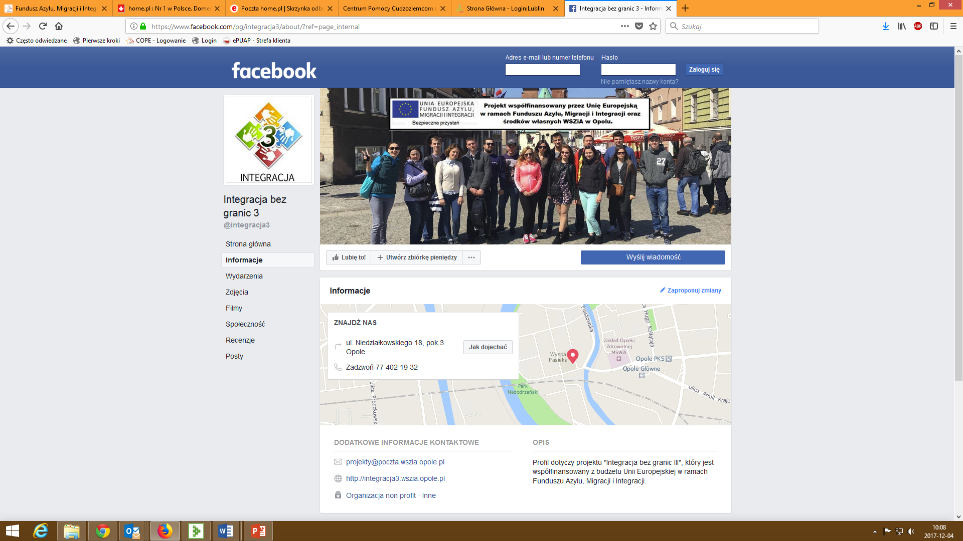
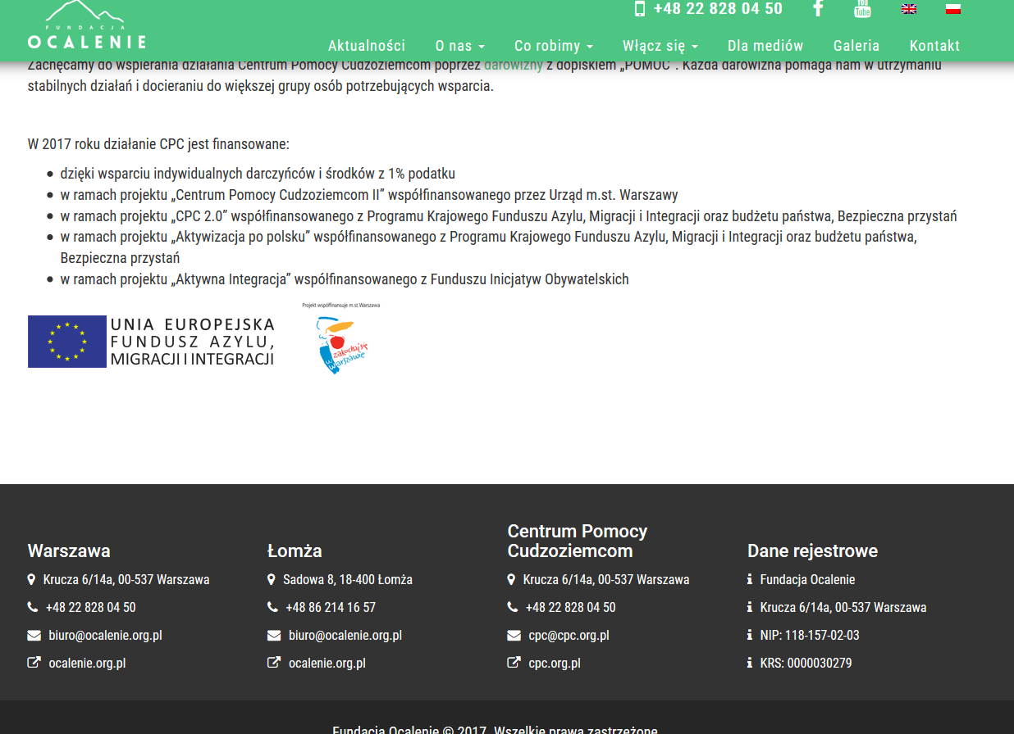

Slide 10
2.Materiały informacyjne i promocyjne
- Materiały informacyjne o małej powierzchni nadruku (np. długopisy, wizytówki, małe bloczki papieru)
W przypadku materiałów promocyjnych o małej powierzchni nadruku wystarczające jest umieszczenie tekstu „Fundusz Azylu, Migracji i Integracji”.

Slide 11

2.Materiały informacyjne i promocyjne
- Komunikaty zamieszczane w środkach masowego przekazu, publikacje, artykuły prasowe
a) Logotyp FAMI
b) Hasło „Bezpieczna przystań”
c) odniesienie do finansowania projektu z Programu Krajowego Funduszu Azylu, Migracji i Integracji
oraz
wyłączenie odpowiedzialności KE i MSWiA

Slide 12

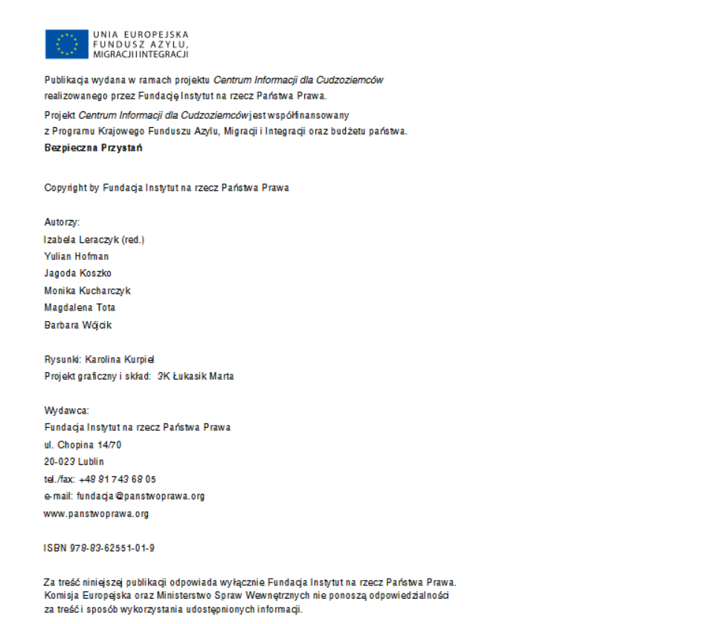

Slide 13
3.Sprzęt i inwestycje
- Sprzęt zakupiony w ramach projektu należy opatrzyć (przy użyciu np. naklejek) informacją
o współfinansowaniu zakupu ze środków Unii Europejskiej w ramach FAMI
a) Logotyp FAMI
c) odniesienie do finansowania projektu z Programu Krajowego Funduszu Azylu, Migracji i Integracji
lub
a) Logotyp FAMI

Slide 14
3.Sprzęt i inwestycje
  - Projekt, do którego wkład UE (FAMI) przekracza 100 000 EUR oraz
  dotyczący zakupu obiektu fizycznego bądź finansowania infrastruktury lub projektów budowlanych.
Beneficjent zobowiązany jest w ciągu 3 miesięcy od zakończenia projektu do umieszczenia
w widocznym miejscu realizacji projektu stałej tablicy dużego formatu.

Slide 15
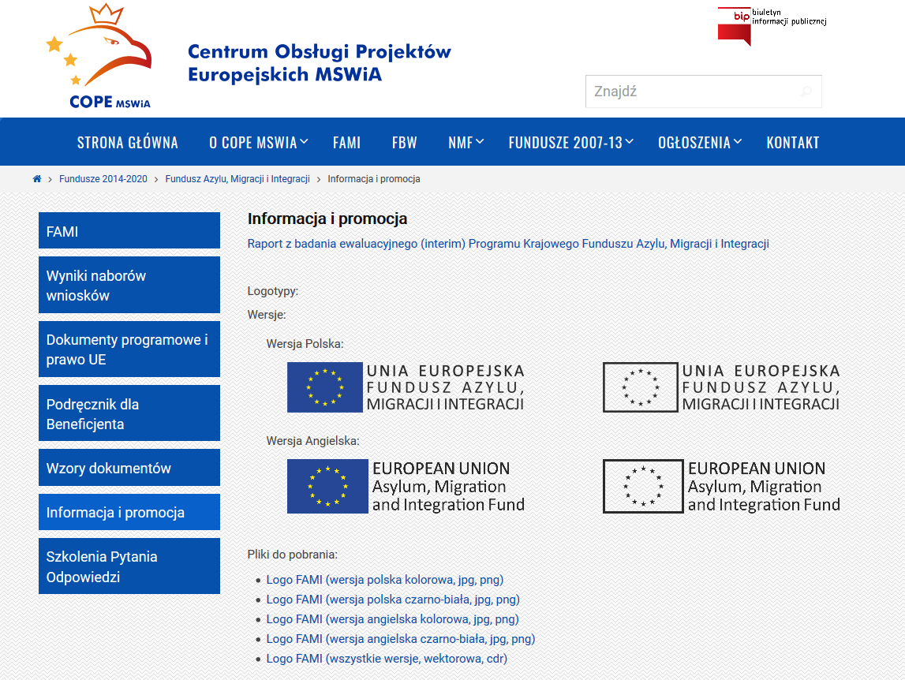
Ważne informacje dotyczące informacji i promocji
  - Dostępne są na stronie internetowej COPE MSWiA, zakładka FAMI_Informacja
  i promocja
  - W „Podręczniku dla Beneficjenta FAMI” rozdział 5.3 „Informacja i promocja”

Slide 16
Dziękujemy za uwagę
Centrum Obsługi Projektów Europejskich
Ministerstwa Spraw Wewnętrznych i Administracji
www.copemswia.gov.pl

